Slide 1
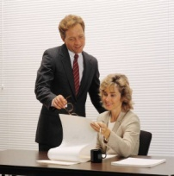
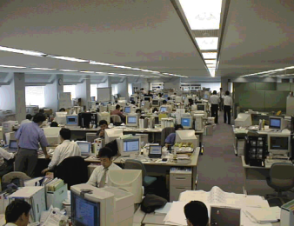

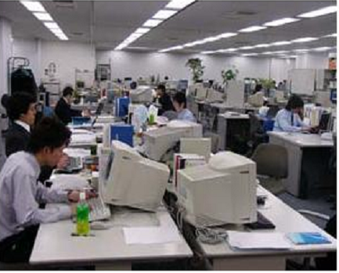
プレゼンテーション-技能が必要な理由- 神奈川大学経済学部 経済情報処理I 平成25年度
「社会」の情報化はどうなっているか
組織とは、協働するための存在だからである
わかり易く言えば、「1人では仕事ができない」からである
PCはごく普通の会社、役所、あらゆる組織においてほぼ「事務用品」として定着している
コンピュータに関する知識・技能は社会人としての「常識」となっている
新入社員は、既にコンピュータ・スキル（ソフトを使う能力と、ネットワークの基礎的な知識）を当然身に付けているものとして扱われる
現代の職場では、「読み・書き・ソロバン」を「Word, PowerPoint，Excel」で置き換えることもできる
社会で能力を発揮するためには
せっかく知識・技能があっても、相手がそのことを知らなければ「無い」の同じこと
ビジネスにおいては「沈黙は金、ではない」
自らの能力を相手に伝えることから全てがはじまる
なぜコミュニケーション能力か？
態度と能力
コミュニケーション能力
ポテンシャル
チャレンジ精神
主体性
協調性
誠実性
責任感
職業観
具体的な技能、訓練
によって獲得するもの
心の在り方、態度、精神
経営者が大卒新人採用時に重視すること
「伝える」能力である
経済情報処理では、その一部であるプレゼンテーション能力の基礎作りを目指す
コンピュータを駆使したプレゼンテーションという考え方を身につけよう
PowerPointの位置づけ
メッセージを伝えるための道具
道具が使えない→話にならない
使えるようになるには、訓練が必要
  音楽→楽器、料理→包丁といった関係と同じ
道具は料理の味を決めない
  名人と同じ道具を使っても下手は下手
  基礎を知って初めて応用が可能になる

